Slide 1
МБУ ДО ДТ «Вектор»
Объединение «Лего-студия»
Тема: «Конструирование по схеме. Супер-герой Халк»
Разработал: педагог
дополнительного образования
Осокина К.В.
10 июня 2018г.

Slide 2
Содержание
1. Модель конструирования
2. Материалы и условия необходимые для работы
3. Начало работы
4. Пошаговая инструкция
5. Подведение итогов

Slide 3
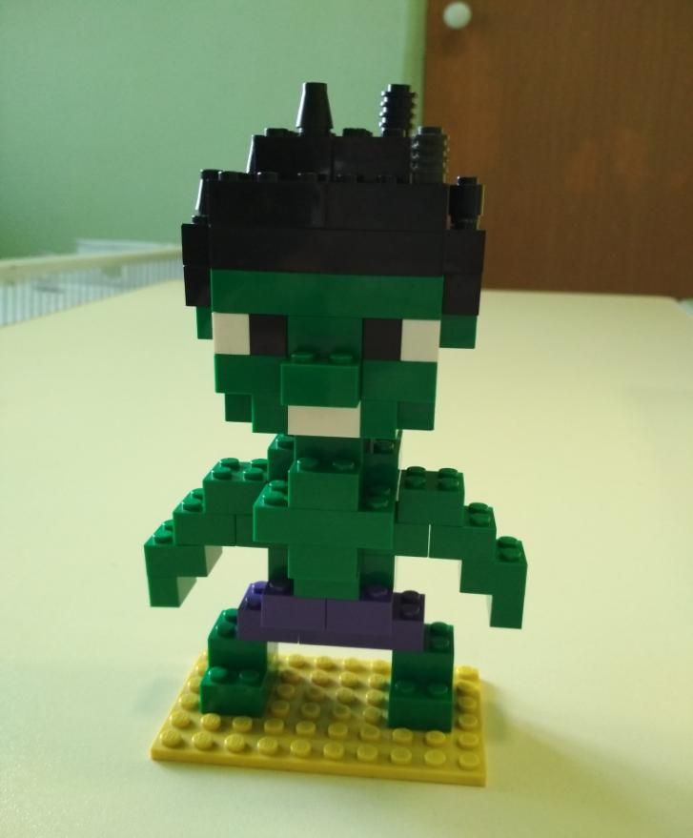
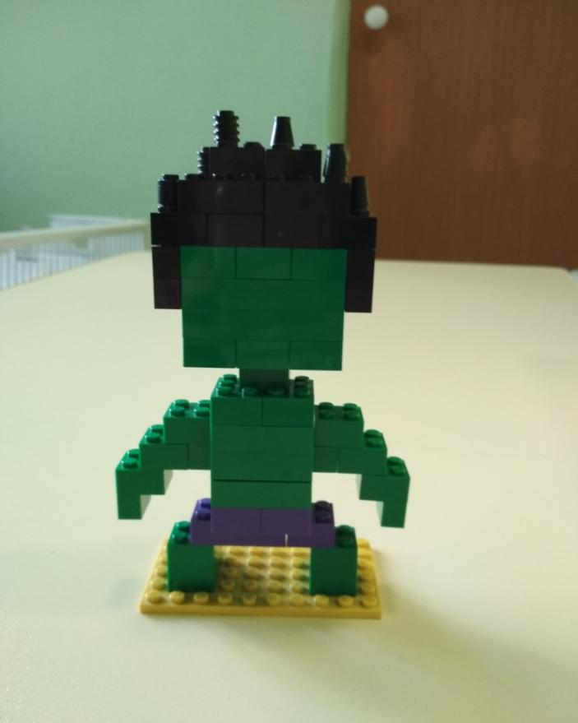
Лего-конструирование.
Халк.

Slide 4
Необходимые материалы и условия работы
Для конструирования необходимы кубики конструктора Лего разных размеров.
Для данной модели нам понадобятся кубики четырёх цветов: зелёного, белого, чёрного и фиолетового. Также пластинка жёлтого цвета, размер 6Х10
Конструировать нужно на ровной поверхности (лучше всего это делать за столом).
В помещении должно быть хорошее освещение.

Slide 5
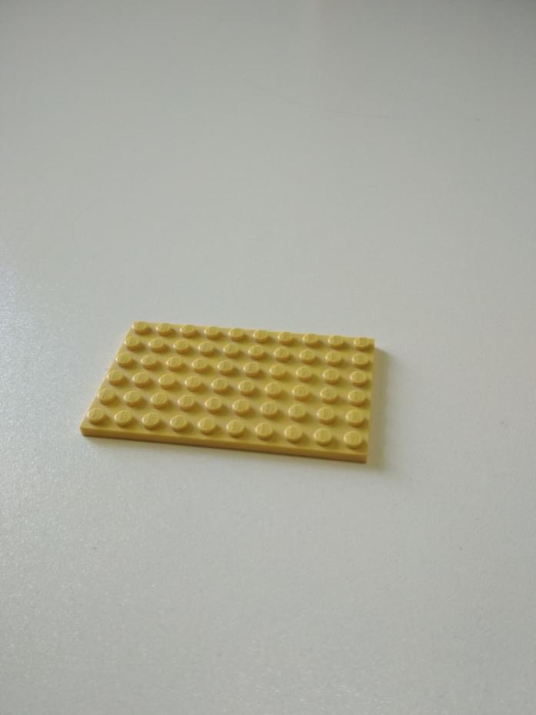
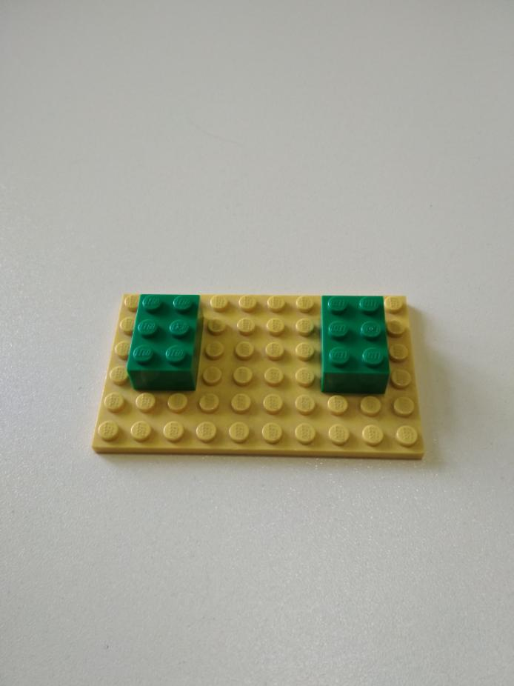
1 | 2

Slide 6
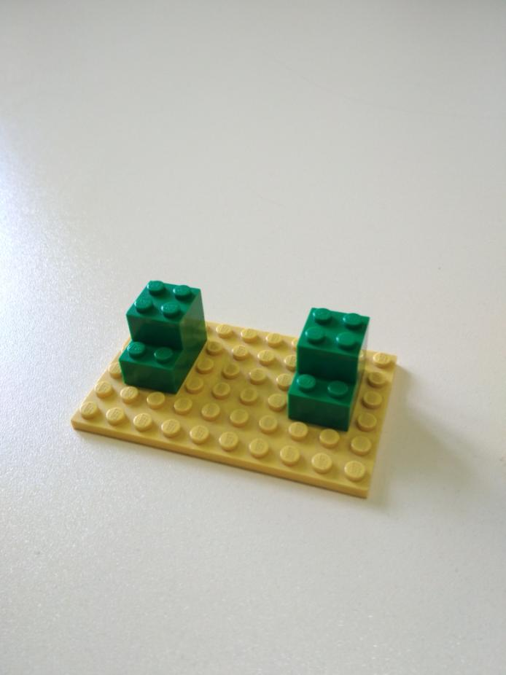
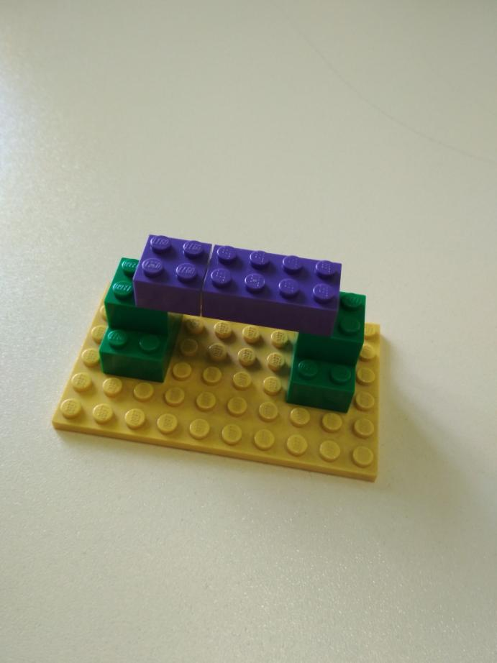
3 | 4

Slide 7
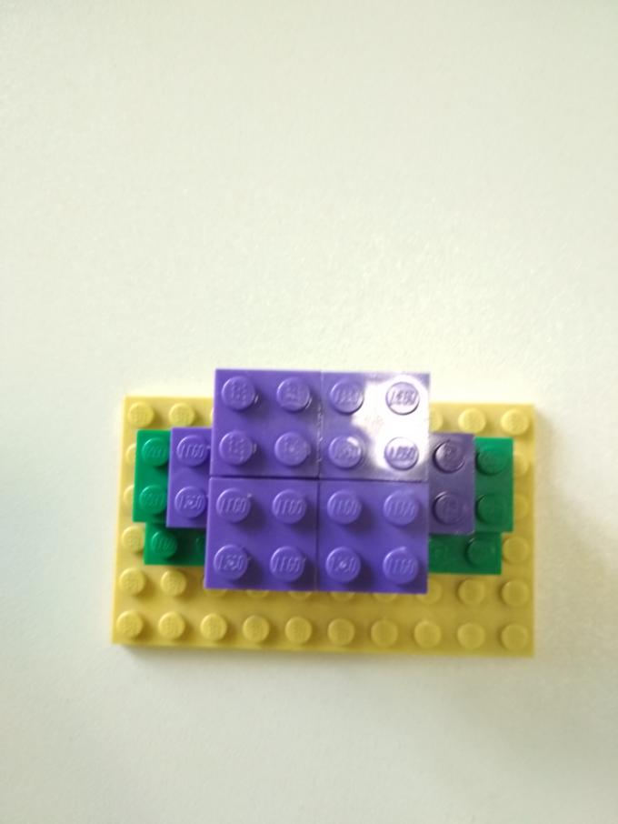
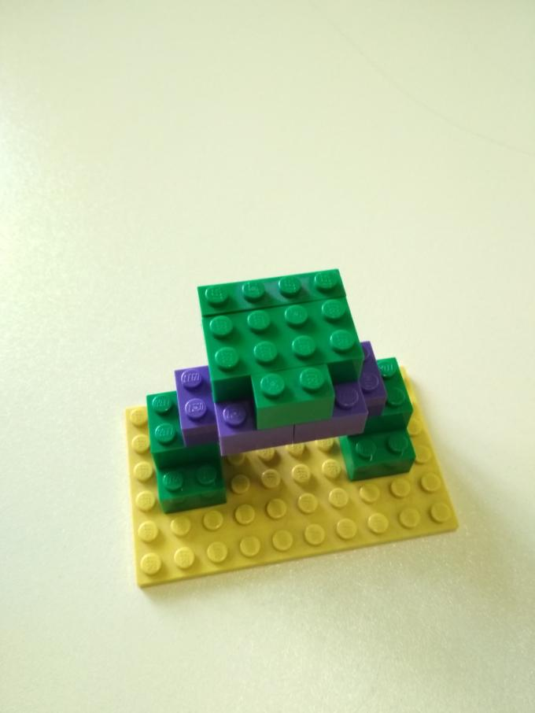
5 | 6

Slide 8
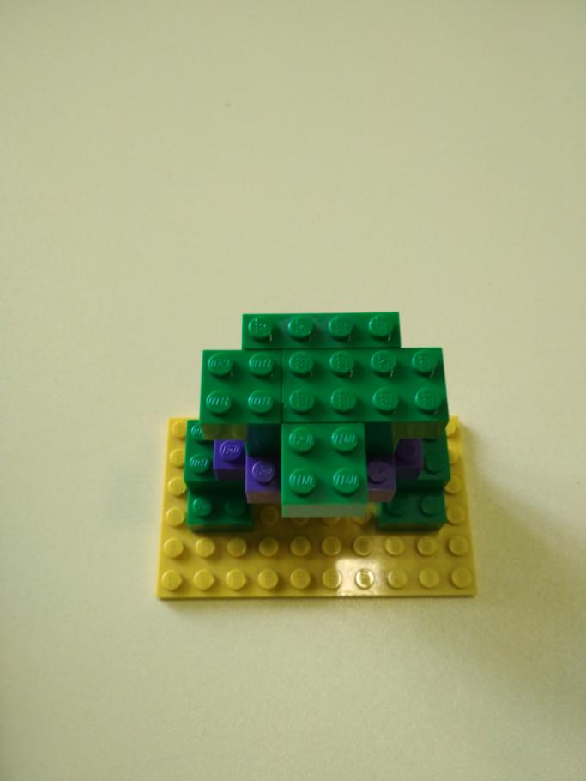
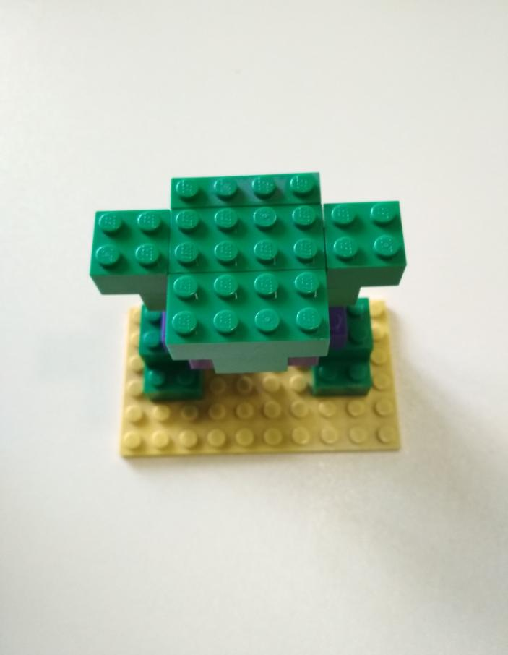
7 | 8

Slide 9
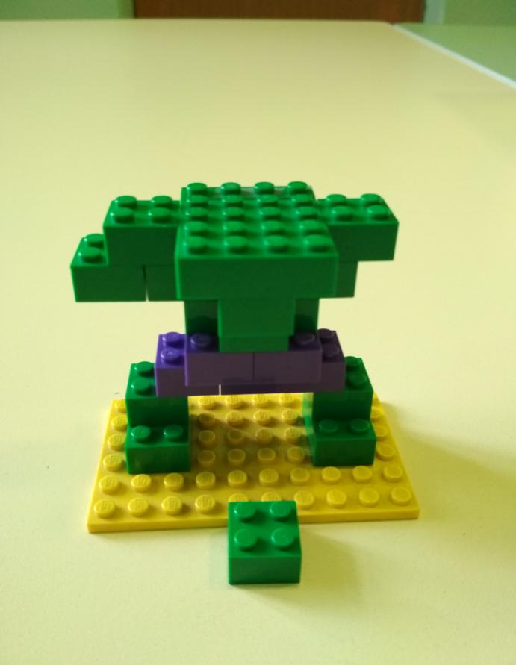
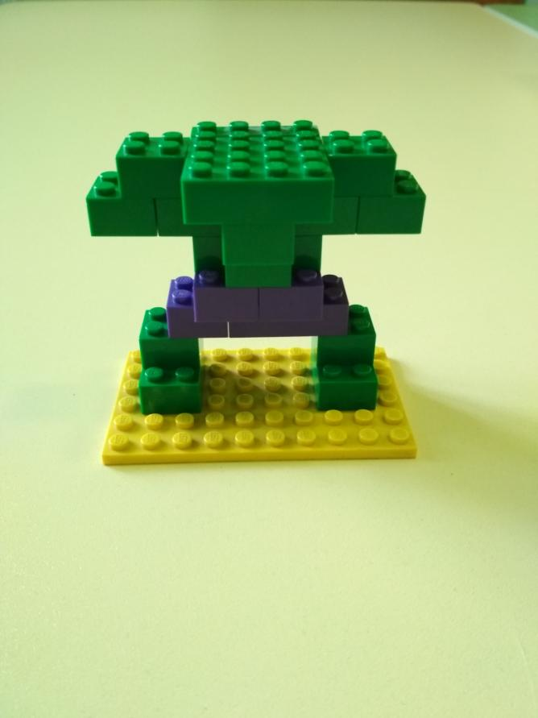
9 | 10

Slide 10
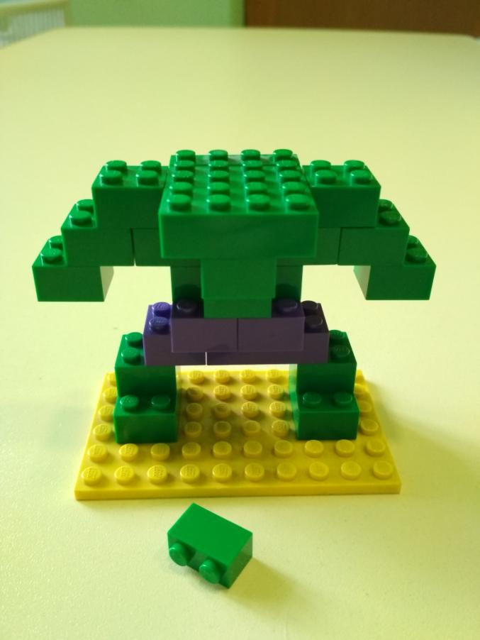
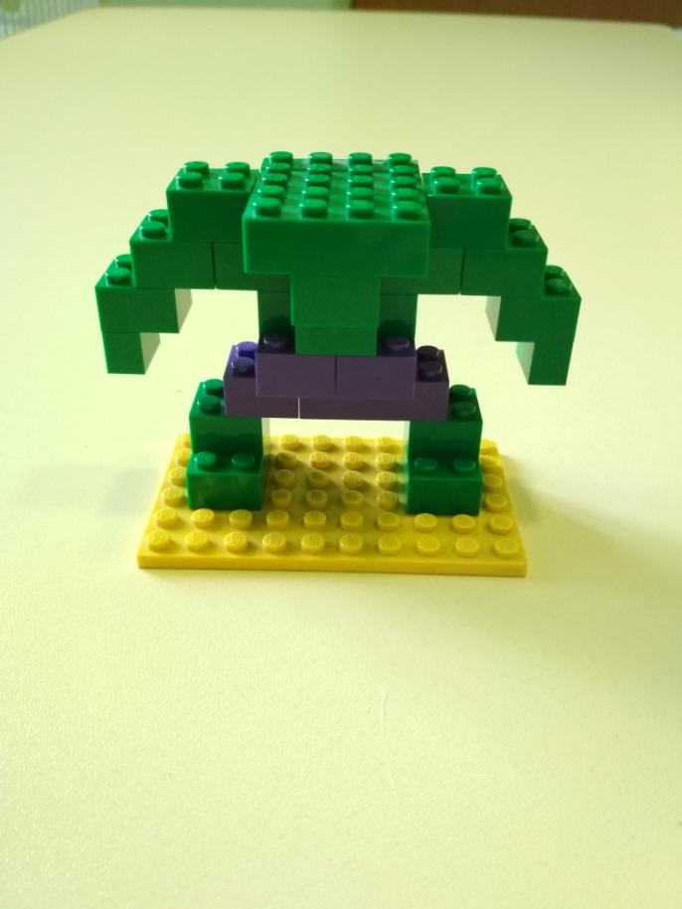
11 | 12

Slide 11
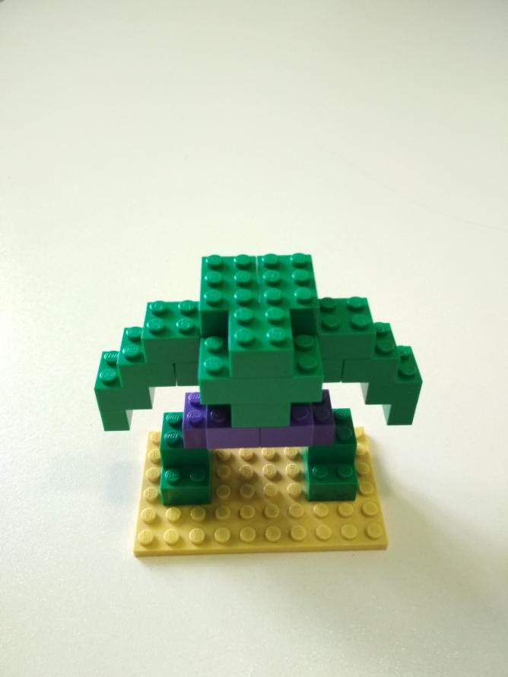
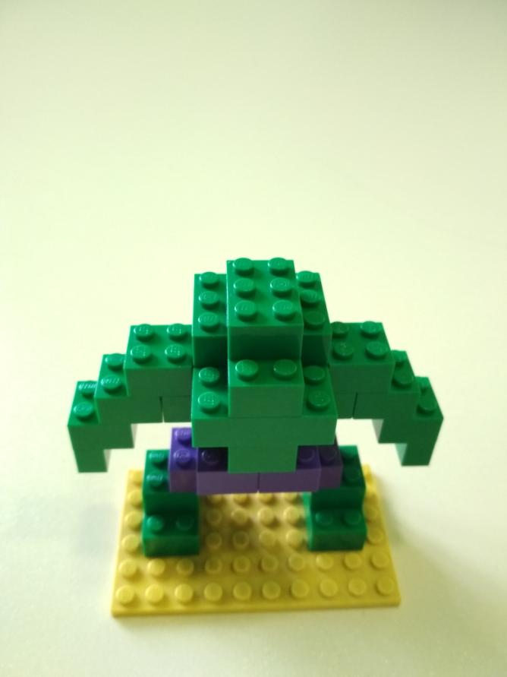
13 | 14

Slide 12
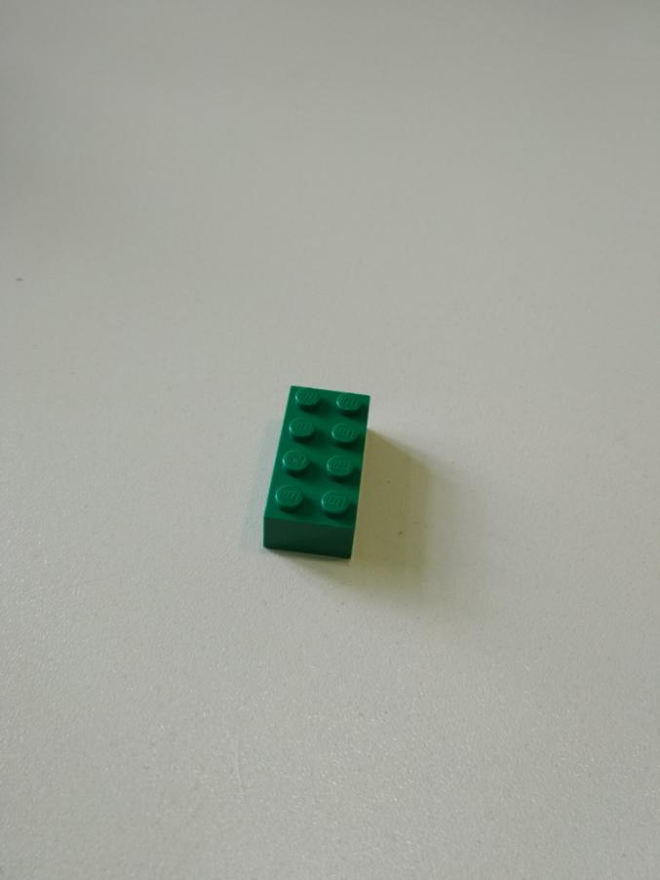
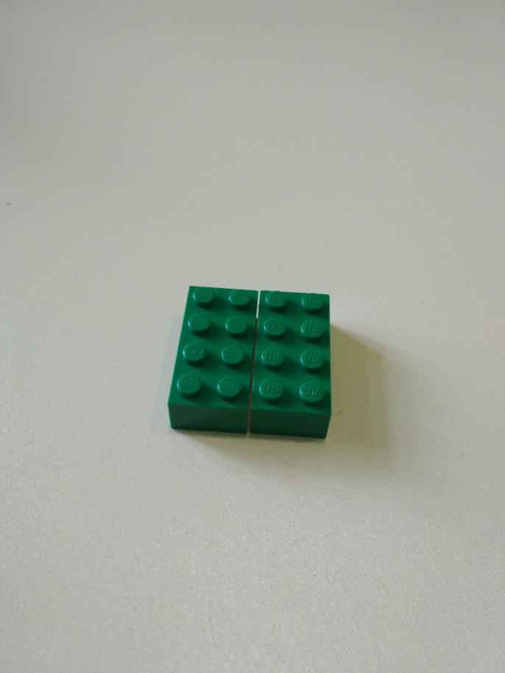
15 | 16

Slide 13
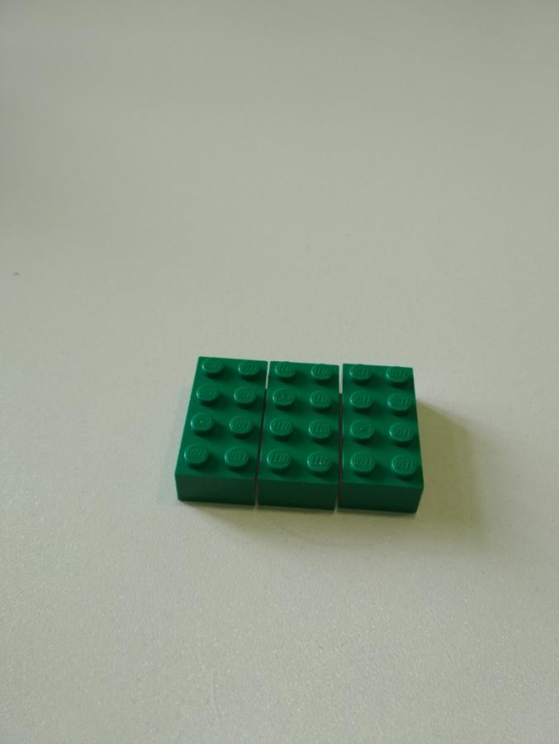
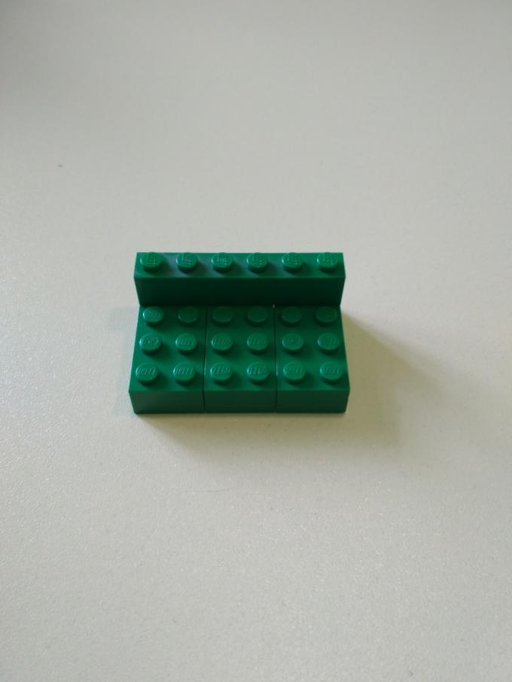
17 | 18

Slide 14
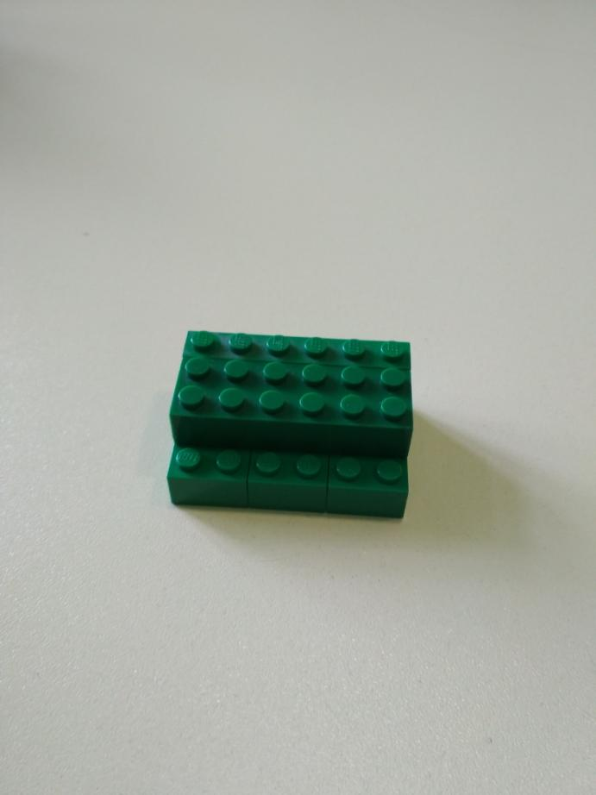
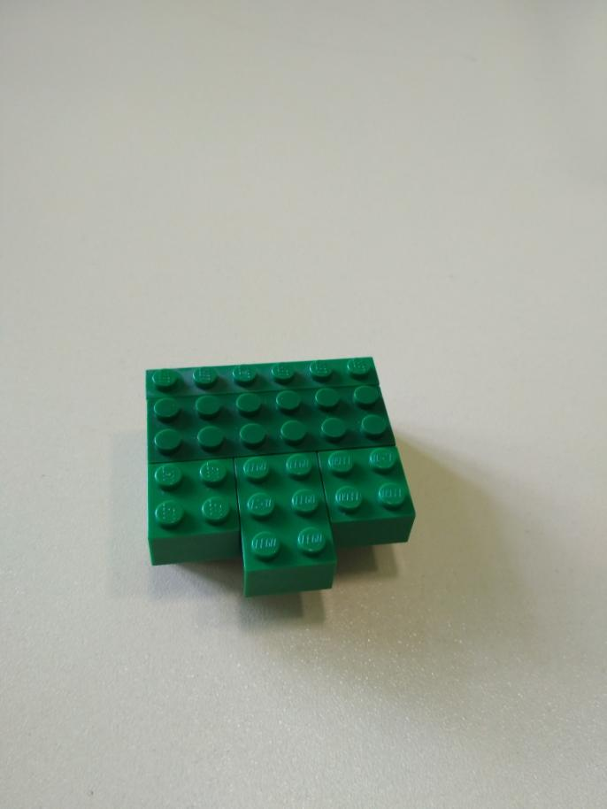
19 | 20

Slide 15
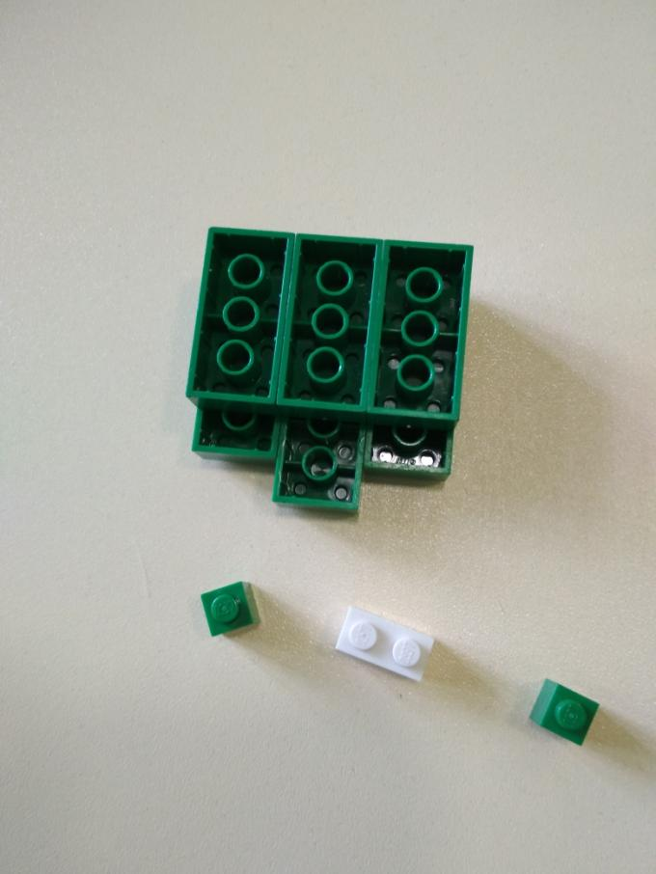
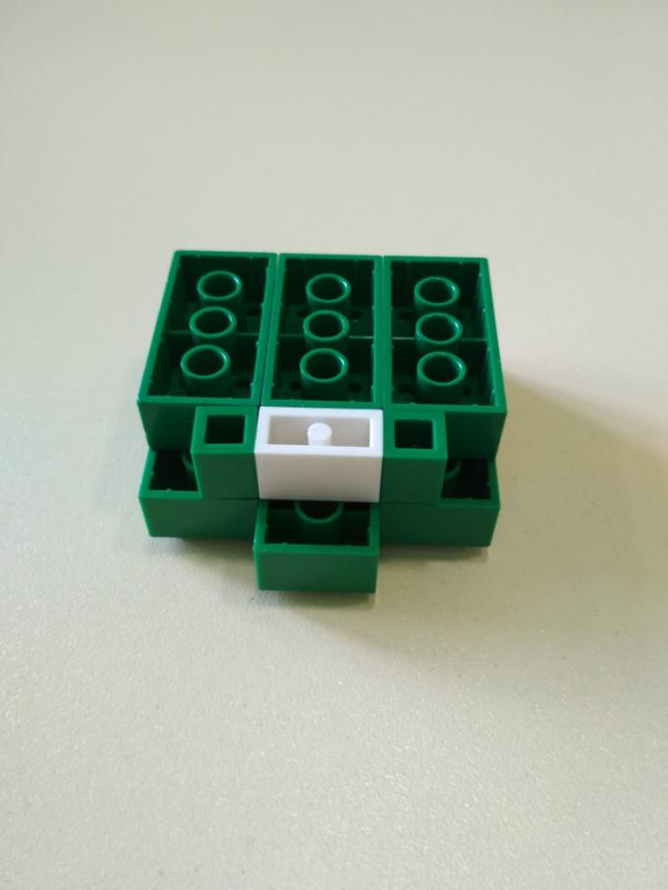
21 | 22

Slide 16
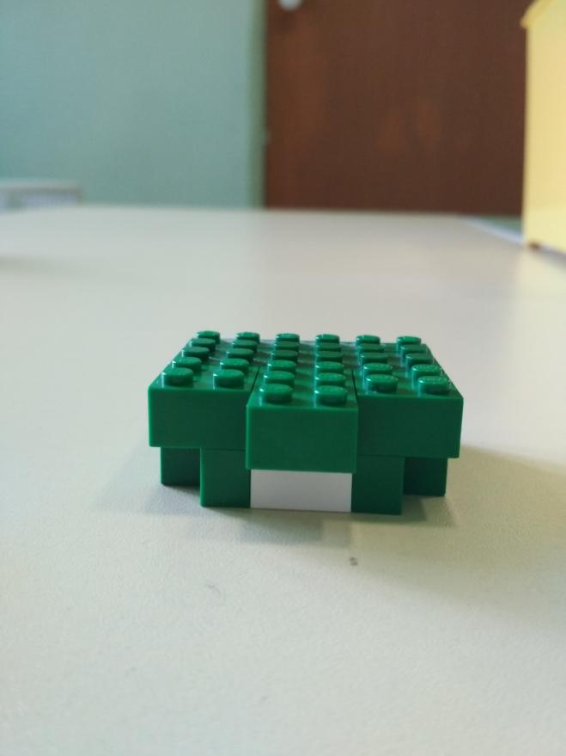
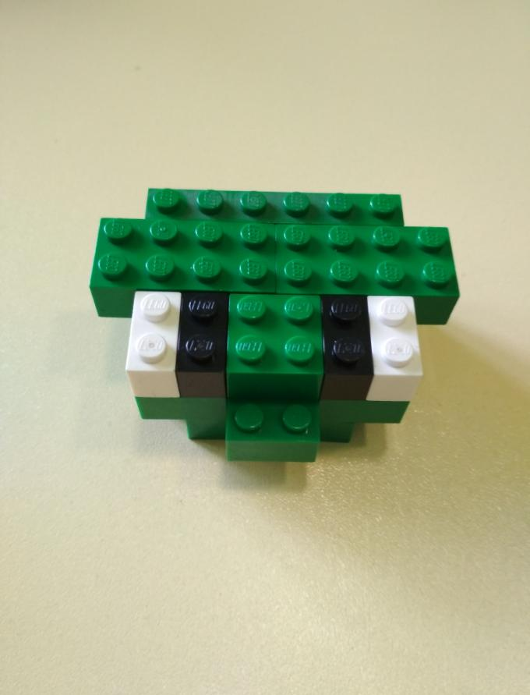
23 | 24

Slide 17
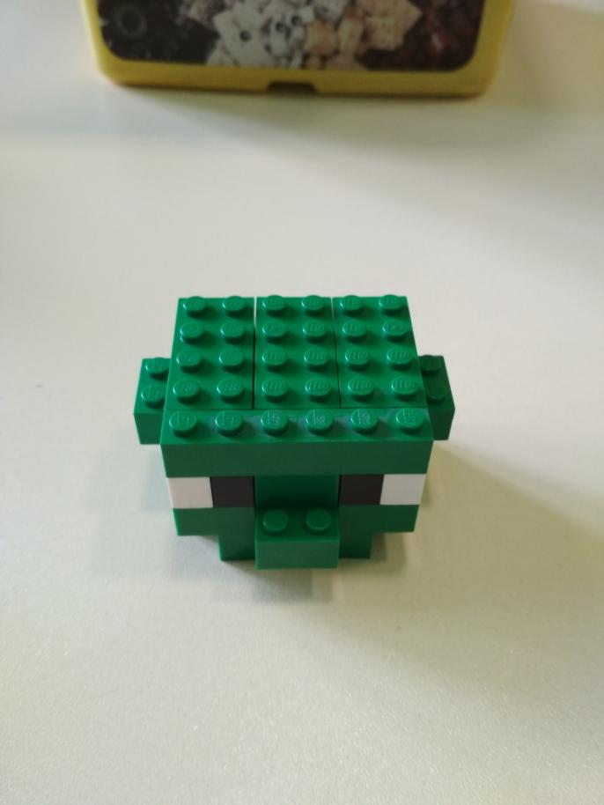
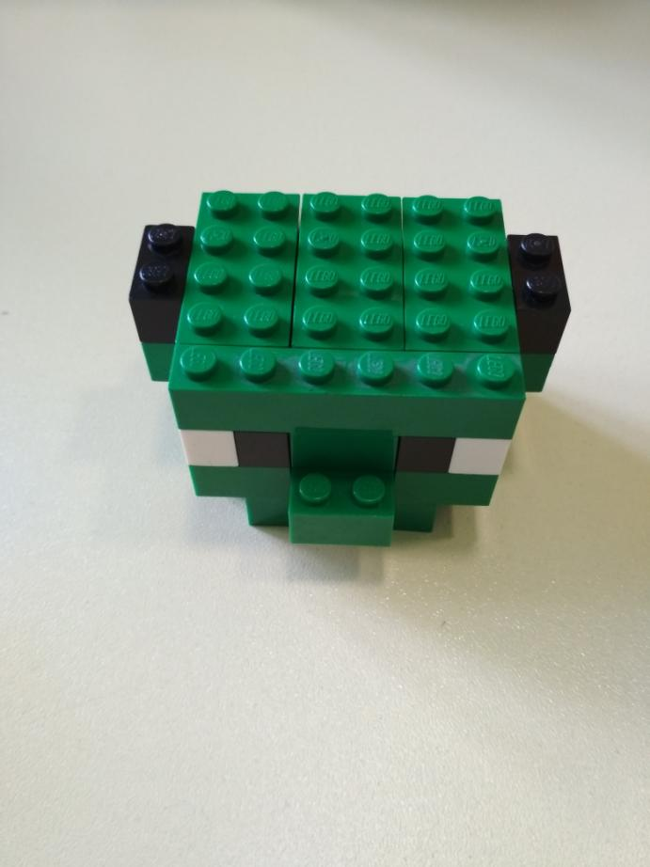
25 | 26

Slide 18
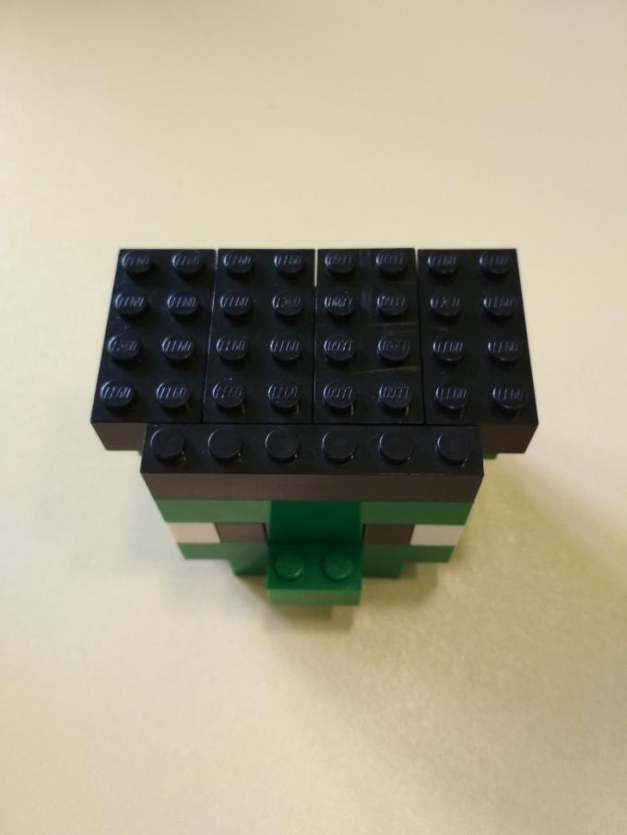
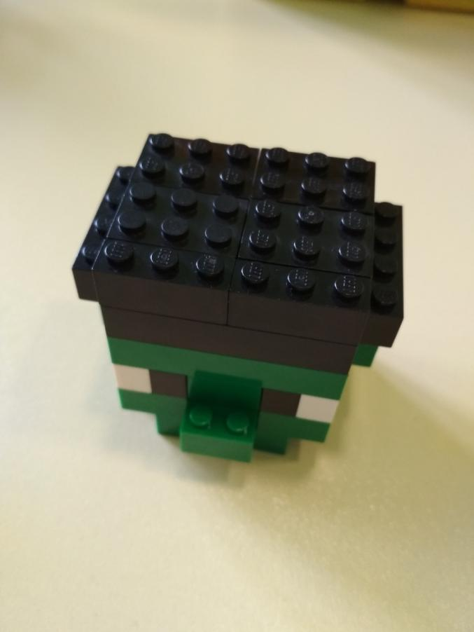
27 | 28

Slide 19
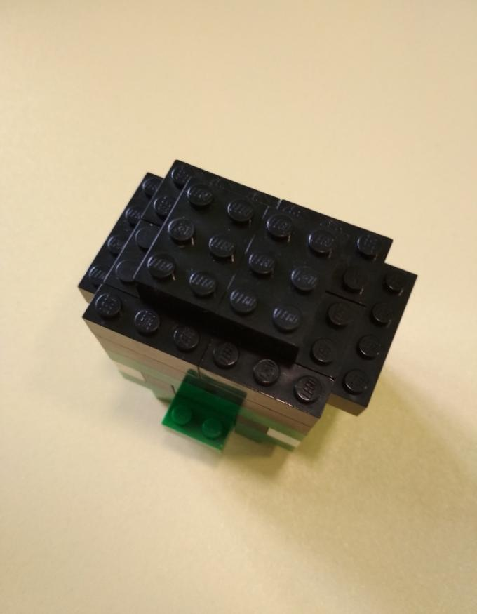
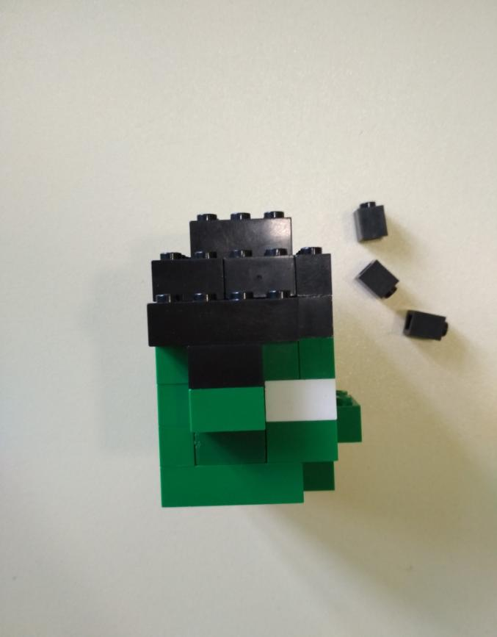
29 | 30

Slide 20
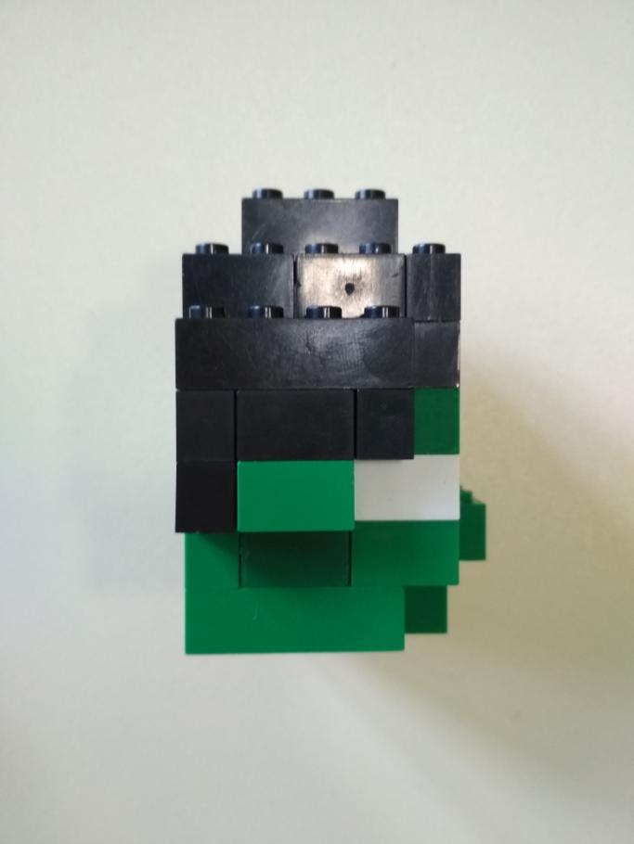
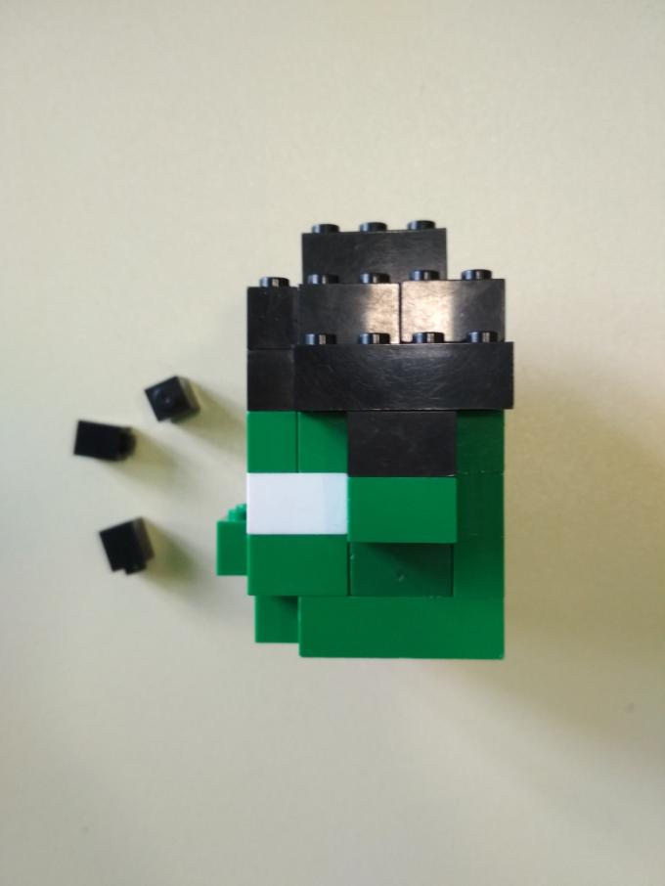
31 | 32

Slide 21
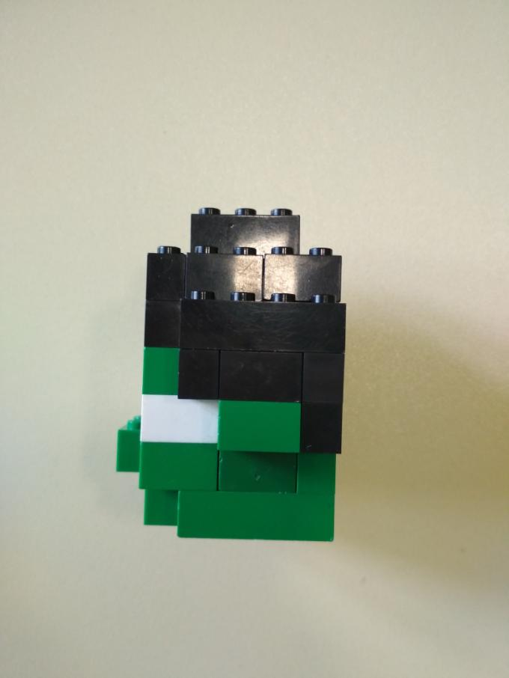
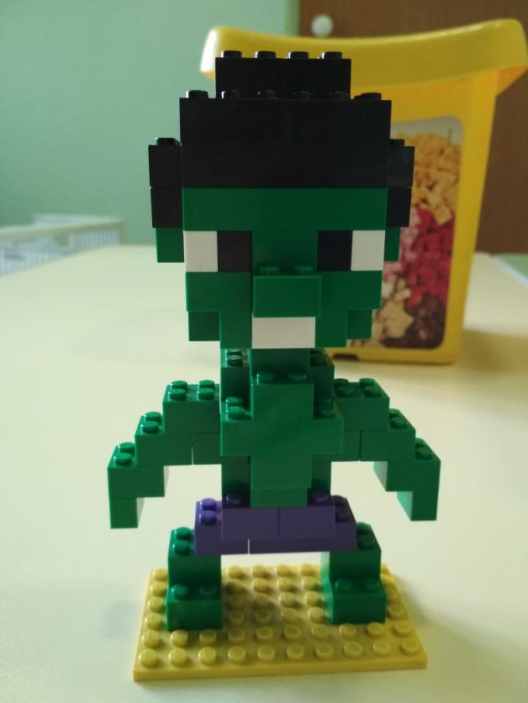
33 | 34

Slide 22
Результат
Цель: научить ребенка конструировать по схеме.
Благодаря данной презентации можно научить ребенка самостоятельно конструировать по схеме. Подробная пошаговая инструкция будет понятна всем детям.

